Slide 1
Шифрование различных исходных текстов одним ключом
Работу выполнил:
Смольняков Данил Евгеньевич
НБИбд-02-24
Российский университет дружбы народов, Москва, Россия

Slide 2
Цель работы
Освоить на практике применение режима однократного гаммирования на примере кодирования различных исходных текстов одним ключом
Научиться восстанавливать один из текстов, зная другой текст и оба шифротекста (без знания ключа)

Slide 3
Техническое обеспечение
Intel Core i3-550 3.2 GHz,
4 GB оперативной памяти,
20 GB свободного места на жёстком диске;
ОС Linux Gentoo
VirtualBox верс. 6.1 или старше

Slide 4
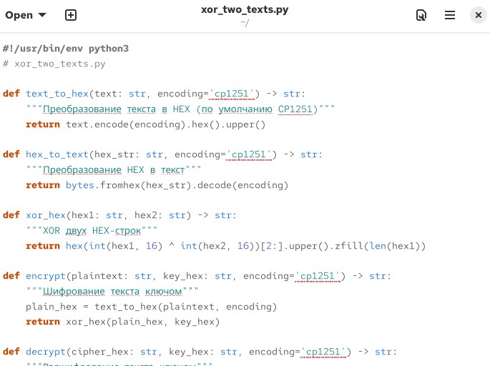
Код программы (xor_two_texts.py)
Разработка приложения на Python для шифрования двух текстов одним ключом

Slide 5
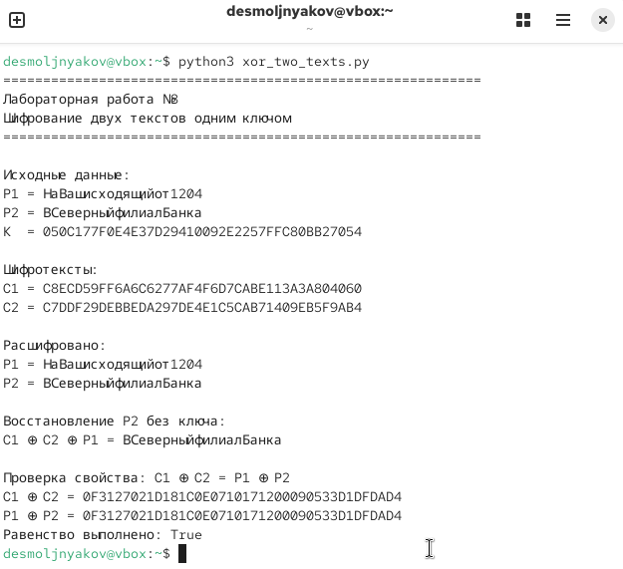
Запуск программы с исходными данными
Шифрование двух текстов P1 и P2 одним ключом K

Slide 6
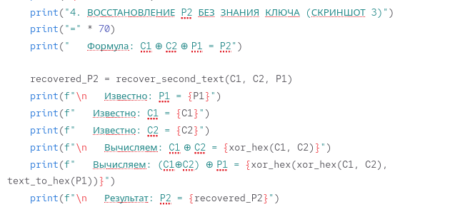
Восстановление второго текста без ключа
Используя формулу C1 ⊕ C2 ⊕ P1 = P2, восстановлен текст P2 без знания ключа

Slide 7
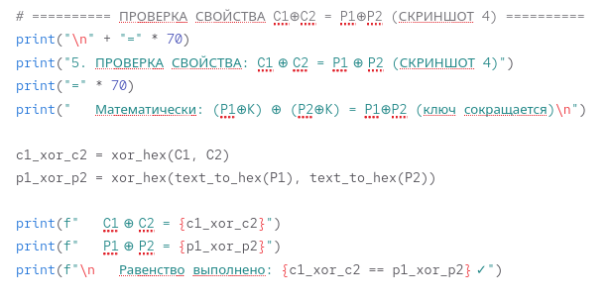
Проверка свойства C1 ⊕ C2 = P1 ⊕ P2
Доказано, что операция XOR сокращает ключ: C1 ⊕ C2 = (P1⊕K) ⊕ (P2⊕K) = P1⊕P2

Slide 8
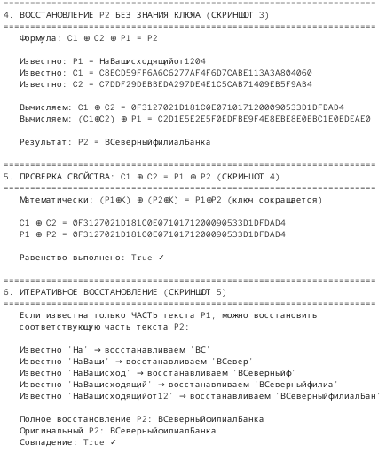
Итеративное восстановление текста
Демонстрация пошагового восстановления, когда известна только часть текста-шаблона

Slide 9
Контрольные вопросы
1. Как, зная один из текстов (P1 или P2), определить другой, не зная при этом ключа?
Используя свойство XOR: C1 ⊕ C2 = P1 ⊕ P2. Зная P1, C1 и C2, можно найти P2 = C1 ⊕ C2 ⊕ P1
2. Что будет при повторном использовании ключа при шифровании текста?
При повторном использовании ключа теряется абсолютная стойкость шифра. Если один и тот же ключ используется для шифрования двух разных сообщений, злоумышленник может получить XOR этих сообщений: P1 ⊕ P2 = C1 ⊕ C2. Зная или угадав одно из сообщений, он восстановит второе.
3. Как реализуется режим шифрования однократного гаммирования одним ключом двух открытых текстов?
Два открытых текста P1 и P2 одинаковой длины шифруются одним и тем же ключом K:
C1 = P1 ⊕ K
C2 = P2 ⊕ K
Шифротексты C1 и C2 передаются получателю.
4. Перечислите недостатки шифрования одним ключом двух открытых текстов
Компрометация текстов: Если один текст становится известен, второй легко восстанавливается
Потеря абсолютной стойкости: Шифр перестаёт быть абсолютно стойким
Возможность криптоанализа: Злоумышленник получает P1 ⊕ P2, что даёт информацию для статистического анализа
Требование одинаковой длины: Тексты должны быть одной длины (или ключ должен быть не короче каждого текста)
5. Перечислите преимущества шифрования одним ключом двух открытых текстов
Экономия ключевого материала: Не нужно генерировать отдельный ключ для каждого сообщения
Простота реализации: Та же операция XOR для обоих сообщений
Скорость: Нет дополнительных вычислительных затрат
Симметричность: Шифрование и расшифрование выполняются одинаково

Slide 10
Заключение
В ходе выполнения лабораторной работы было разработано приложение на Python, реализующее шифрование двух текстов одним ключом в режиме однократного гаммирования.
Экспериментально подтверждено математическое свойство: C1 ⊕ C2 = P1 ⊕ P2.
Продемонстрирована возможность восстановления второго текста без знания ключа, используя формулу P2 = C1 ⊕ C2 ⊕ P1.
Показано, что повторное использование ключа для разных сообщений приводит к потере абсолютной стойкости шифра.
Получены практические навыки работы с HEX-представлением текстов и операцией XOR в криптографии.

